Slide 1
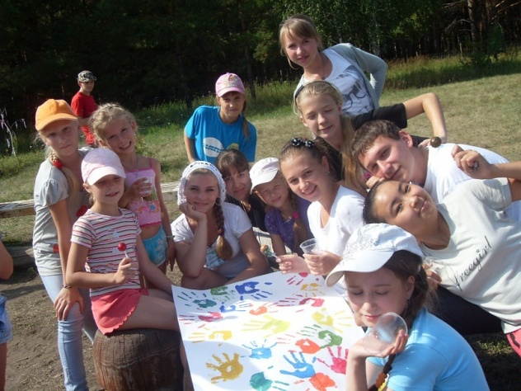
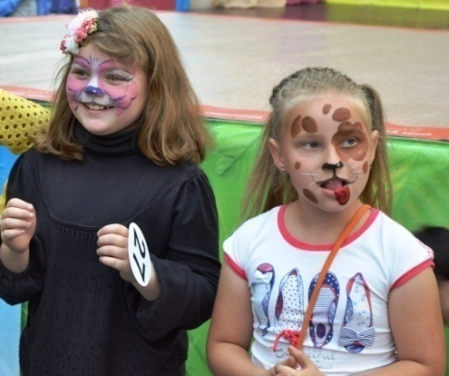
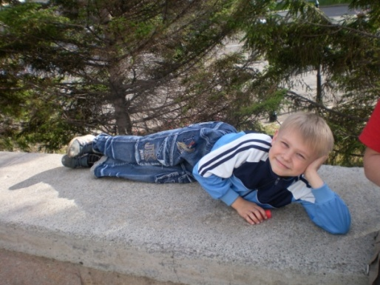
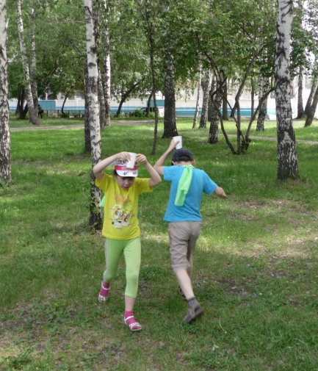
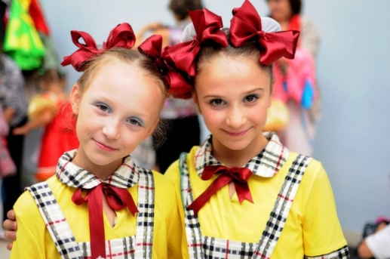
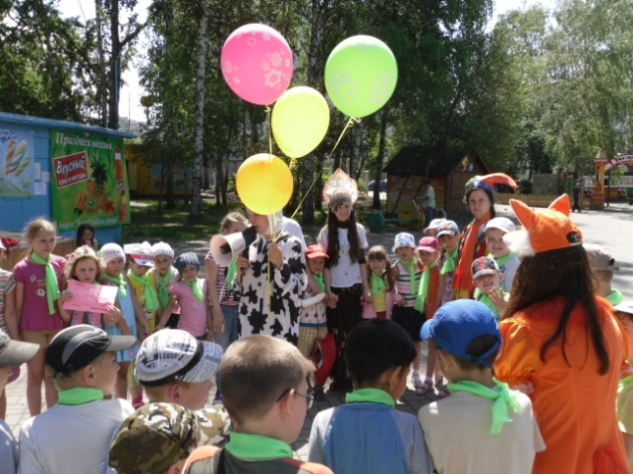
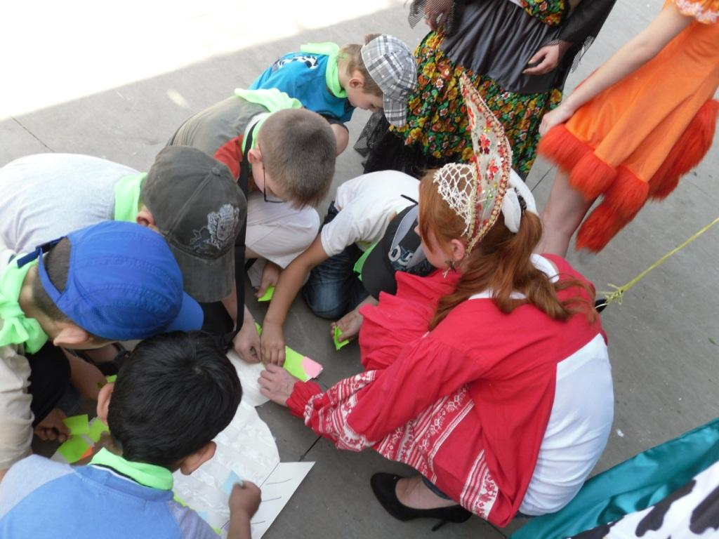
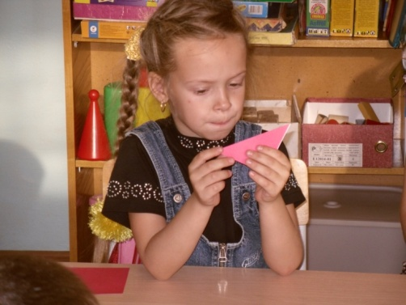
ЛЕТО

Slide 2
«Звёздное лето»
ПРОГРАММА
организации летнего отдыха, оздоровления и занятости
детей и подростков Дзержинского района
города Новосибирска
Методист МБОУ ДОД ЦВР «Галактика»
Маньянова Алёна Геннадьевна

Slide 3
Цель Программы
Создание системы полноценного отдыха, оздоровления и организованной занятости детей и подростков в летний период.

Slide 4
Основные задачи Программы
Максимальный охват детей и подростков различными формами отдыха, оздоровления и занятости;
Создание условий, способствующих непрерывности образовательного процесса, организации свободного времени и досуга детей;
Повышение мотивации к здоровому образу жизни;
Обеспечение социальной защищенности;
Развитие новых форм воспитательной и оздоровительной работы;
Создание условий для получения несовершеннолетними опыта в трудовой деятельности.

Slide 5
Технология реализации программы
Целевая аудитория программы: дети от2 до 18 лет
Группы постоянного состава ЦВР «Галактика»
Неорганизованные дети
Группы сменного состава

Slide 6
Социальные партнеры Программы
Клубы по месту жительства ЦВР
«Калейдоскоп» (улица Есенина-16)
«Искра» (улица Гоголя-228)
Молодежного шахматного клуба (улица Гоголя-206)
ОУ Дзержинского района
ПК и О «Берёзовая роща»
Библиотеки Дзержинского района
РУВД Дзержинского района, Подразделение по делам несовершеннолетних
ТРЦ «Сибирский МОЛЛ», «Аура», «Сан Сити»
ДОЛ Новосибирской области
Отдел занятости населения Дзержинского района
Детские поликлиники Дзержинского района
ТОС Дзержинского района

Slide 7
Основные направления деятельности
Образовательное
Досуговое
Культурно-массовая деятельность
Трудоустройство
Свободная игровая деятельность
Образовательная деятельность в группах постоянного состава ЦВР "Галактика"
Образовательная деятельность в группах сменного состава ДОЛ дневного пребывания при СОШ Дзержинского района
Фестивали, концерты, конкурсы, игровые программы, соревнования, слёты, смены
и т. д.
Практические занятия, игровые занятия, экскурсии, проектная деятельность, групповые и индивидуальные консультации, коллективно-творческие дела, профильные смены и т.д.

Slide 8
Предполагаемые результаты реализации программы
Повышение качества дополнительного образования, развитие новых форм работы в летний период;
Удовлетворение потребностей детей в занятиях по интересам в летний период;
Повышение уровня занятости детей в летний период;
Увеличение контингента детей и подростков, охваченных разнообразными формами отдыха, оздоровления и занятости в летний период;

Slide 9
Критерии оценки достижения результатов Программы
высокий процент сохранности постоянного контингента обучающихся ЦВР «Галактика»;
увеличение количества детей и подростков, охваченных деятельностью в летний период;
повышение качества дополнительного образования путём внедрения новых форм работы с детьми и подростками в летний период.

Slide 10
Яркие моменты
«Звездного лета» 2013

Slide 11
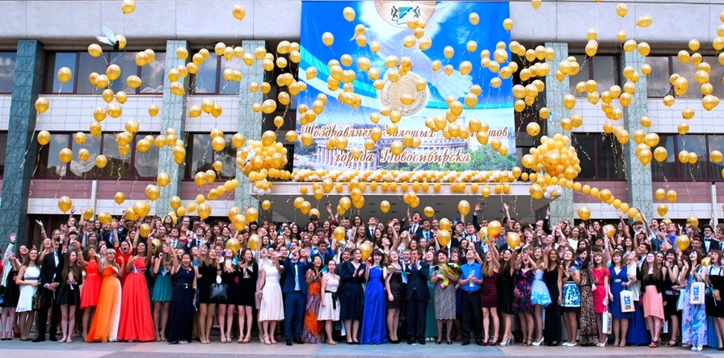
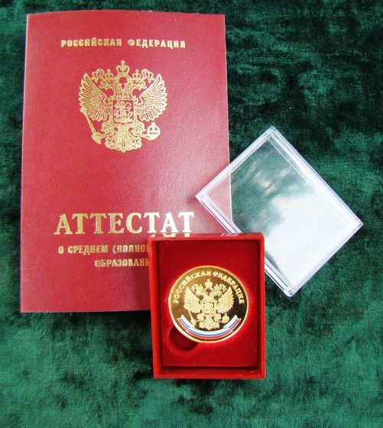
«Галактика» в культурно-массовых
мероприятиях Дзержинского района
и города Новосибирска
Участие в организации и проведении торжественной церемонии
награждения выпускников школ Дзержинского района
золотыми и серебряными медалями «За особые успехи в учении»
20 июня 2013

Slide 12
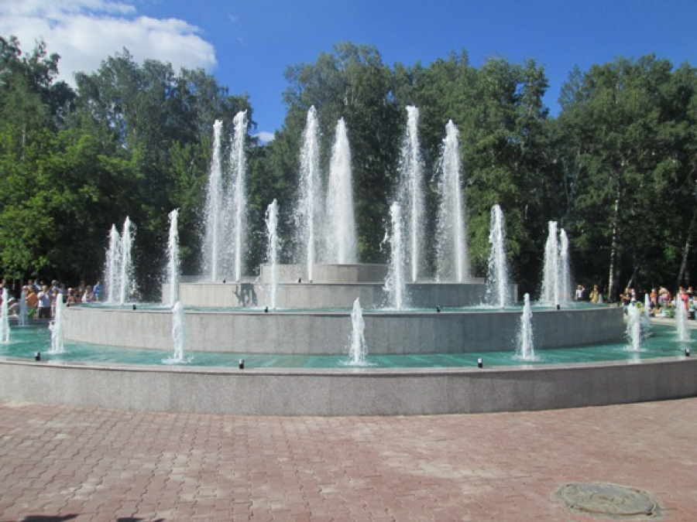
Торжественное открытие цвето – динамического фонтана в ПКиО «Берёзовая роща»
27 июня 2013

Slide 13
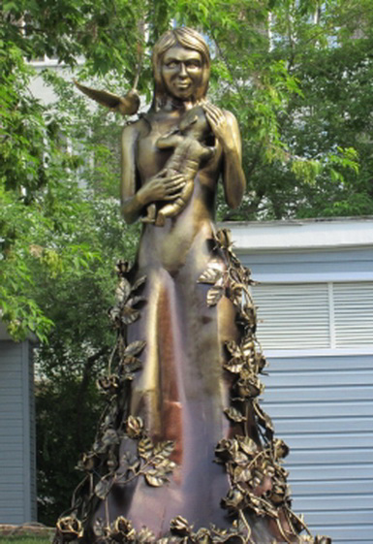
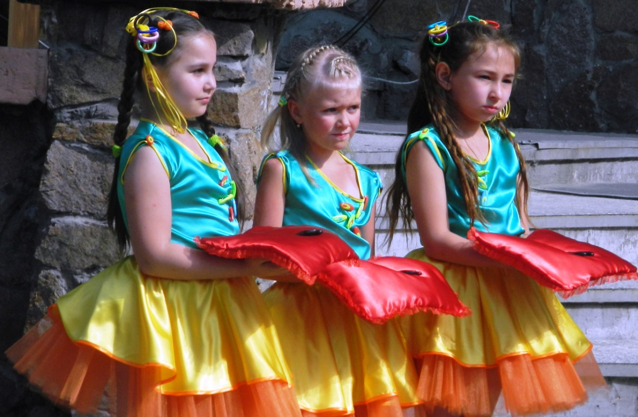
Торжественное открытие скульптурной композиции
«Символ материнства»
27 июня 2013

Slide 14
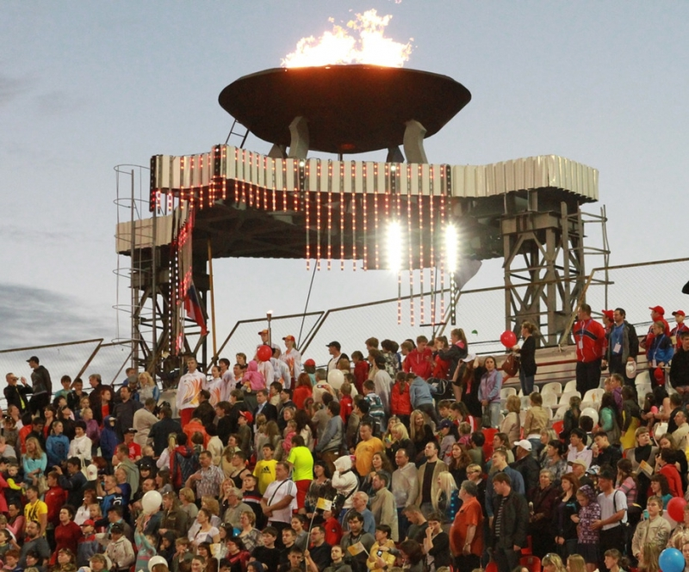
Торжественное открытие Международных Детских Игр «Спорт, Искусство, Интеллект»
26 июня 2013

Slide 15
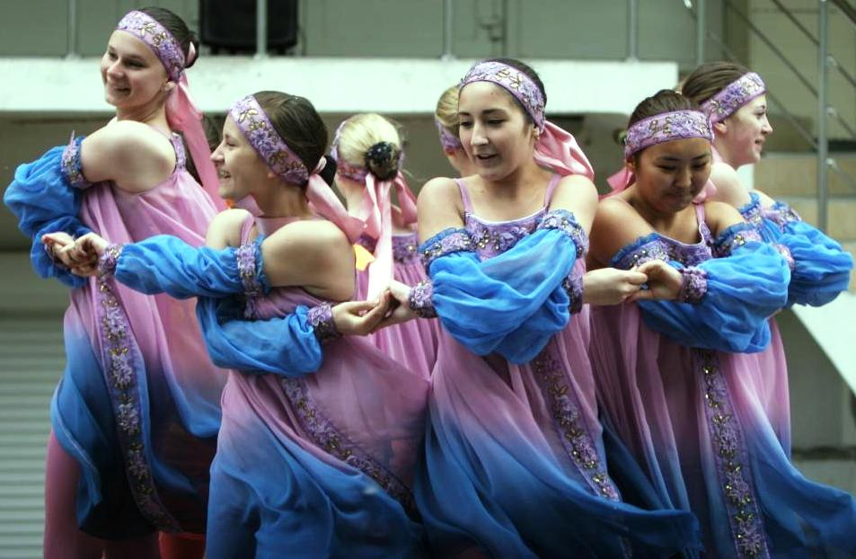
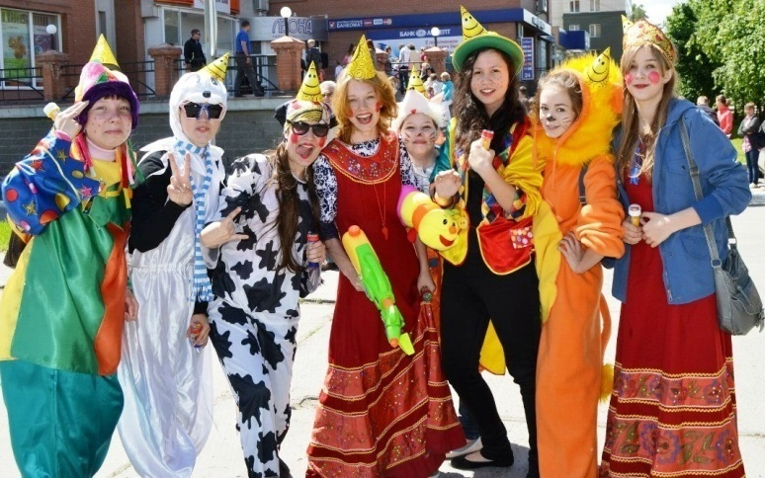
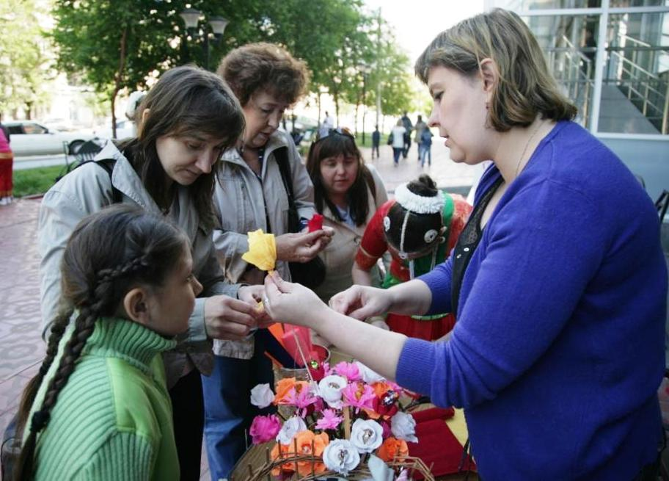
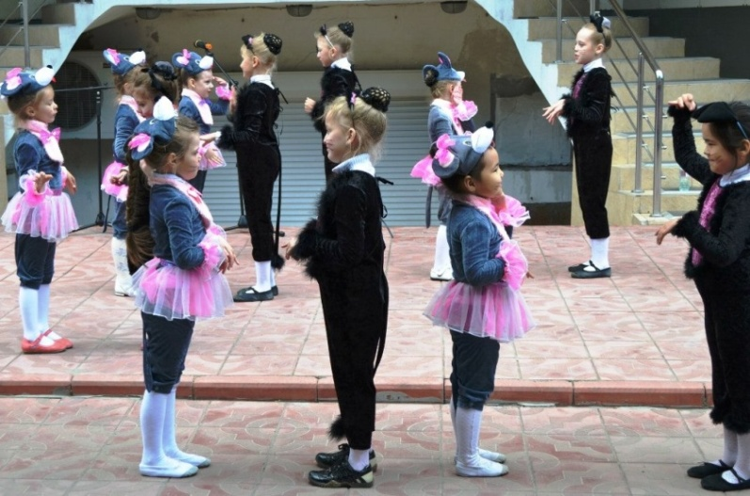
Участие в проведении праздничных мероприятий,
посвященных Дню города
30 июня 2013

Slide 16
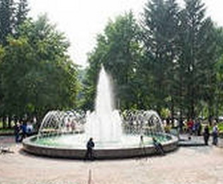
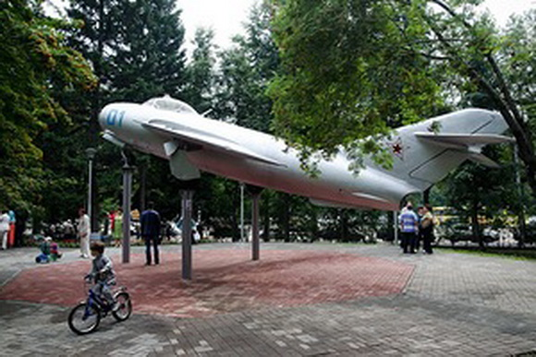
Участие в мероприятиях посвящённых
Дню Воздушного флота России
16-18 августа 2013

Slide 17
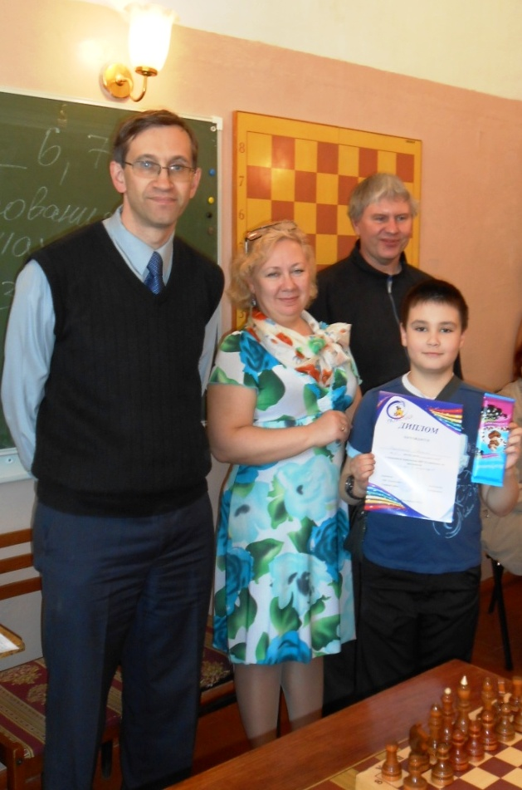
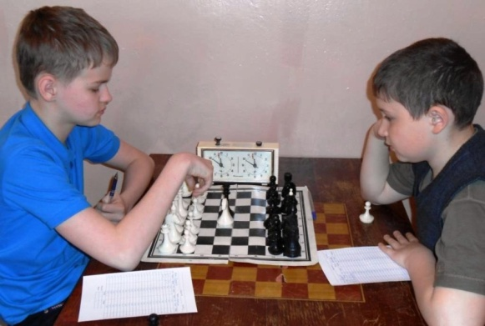
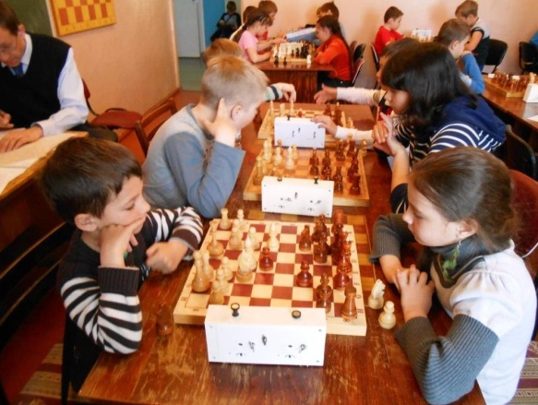
Открытый турнир по шахматам
3-10 июня 2013

Slide 18
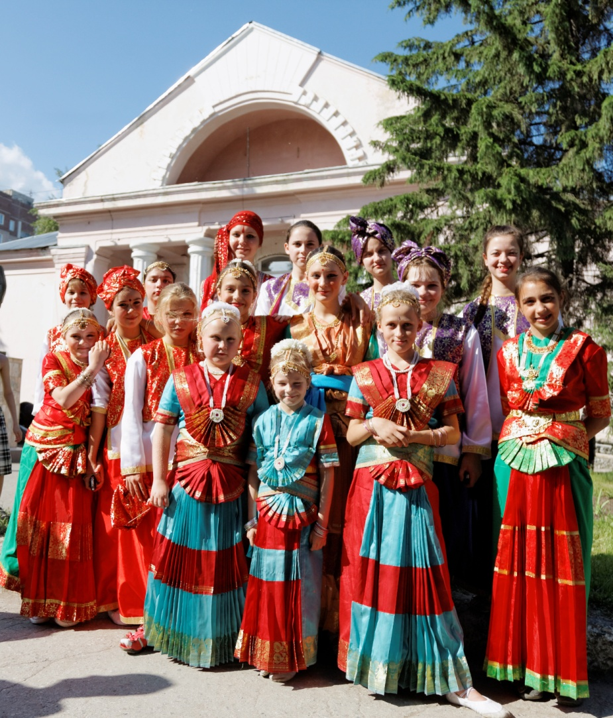
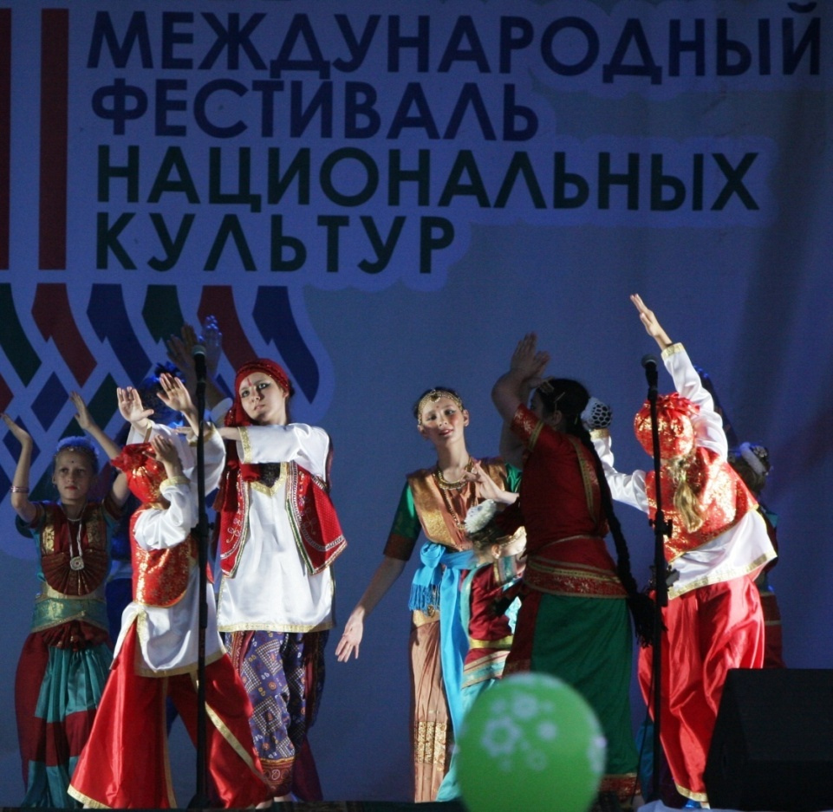
Новые высоты «Васанты»
Международный фестиваль
национальных культур
6 июля 2013

Slide 19
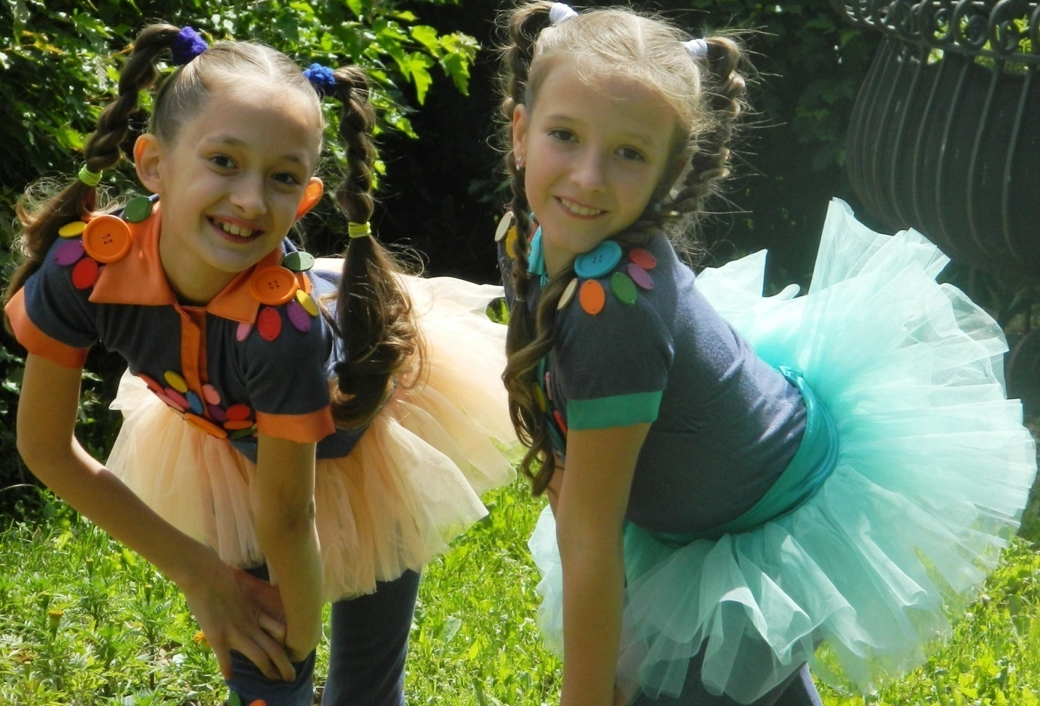
Летние концерты «Жемчужины»
Участие в концертной программе ТРЦ «Сан-Сити»
9 июня 2013

Slide 20
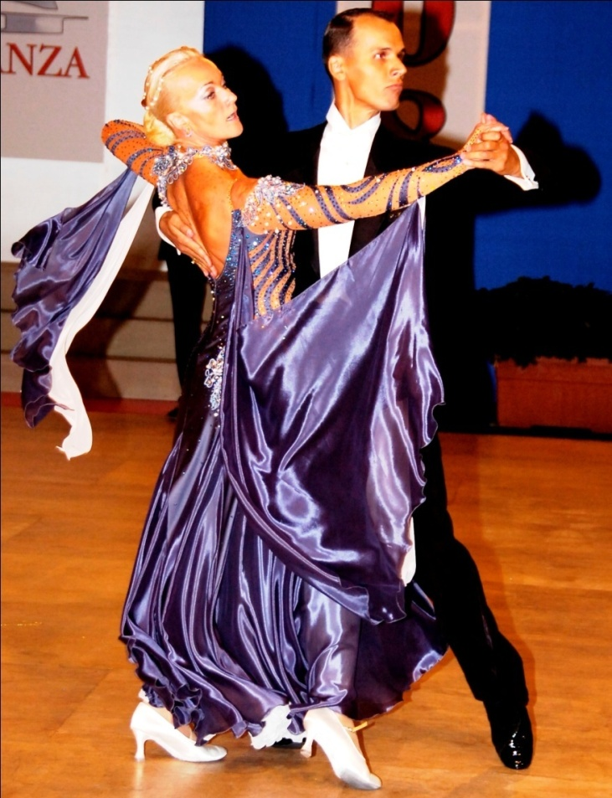
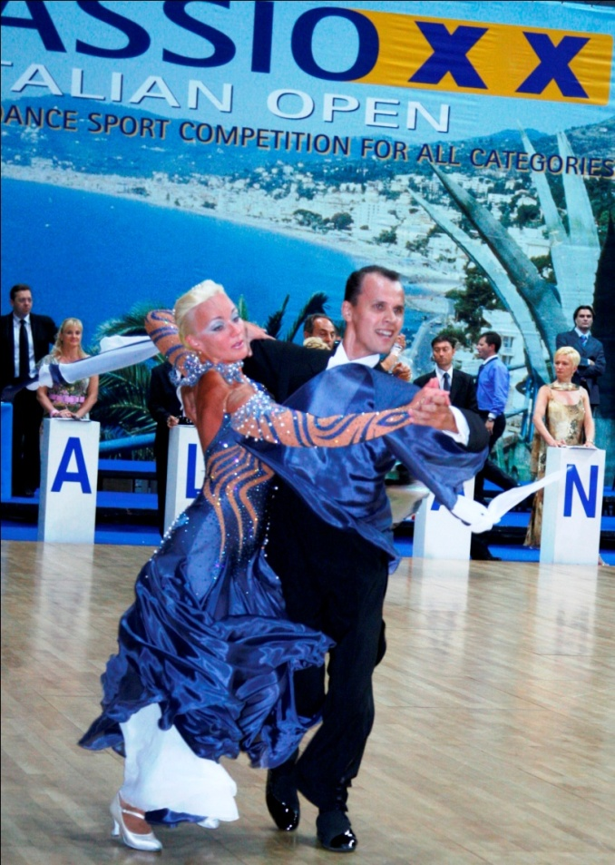
Учебно-тренировочные сборы
студии спортивного бального танца
«Крепкий Орешек»
3 – 27 июня 2013

Slide 21
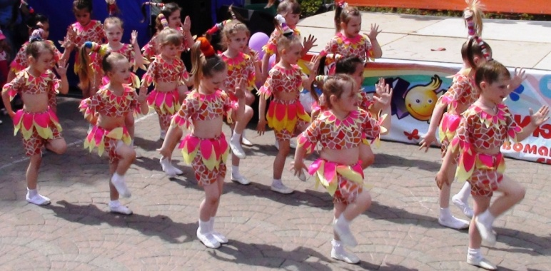
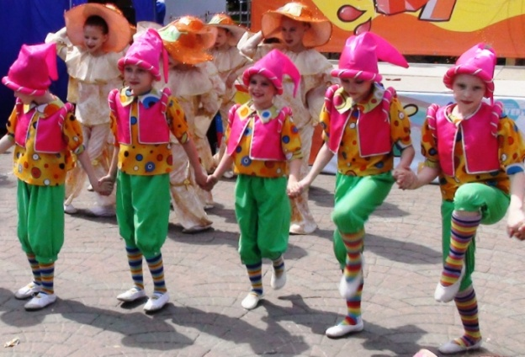
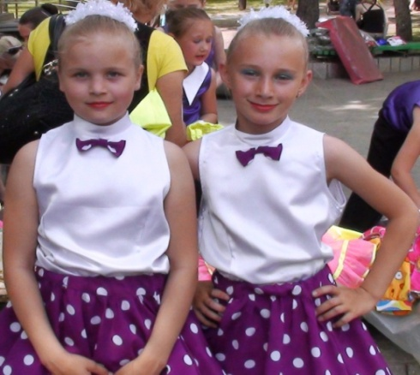
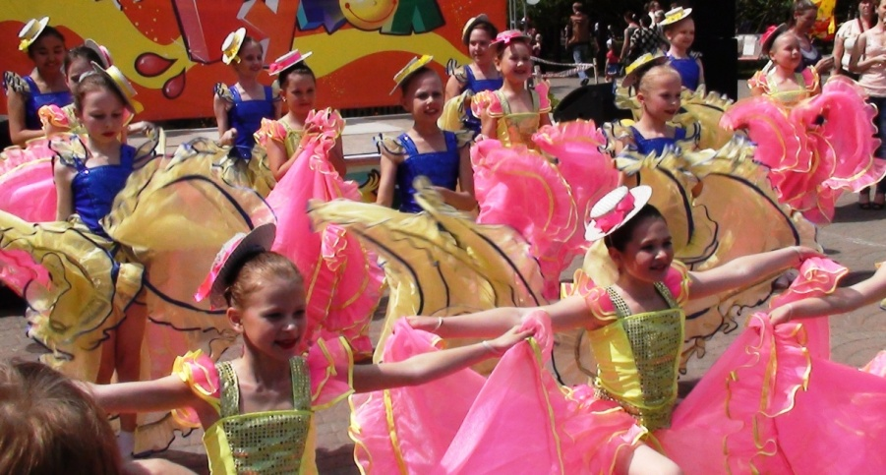
Лето в ритме танца
Участие в проведении праздничных мероприятий,
посвященных Дню защиты детей
1 июня 2013

Slide 22
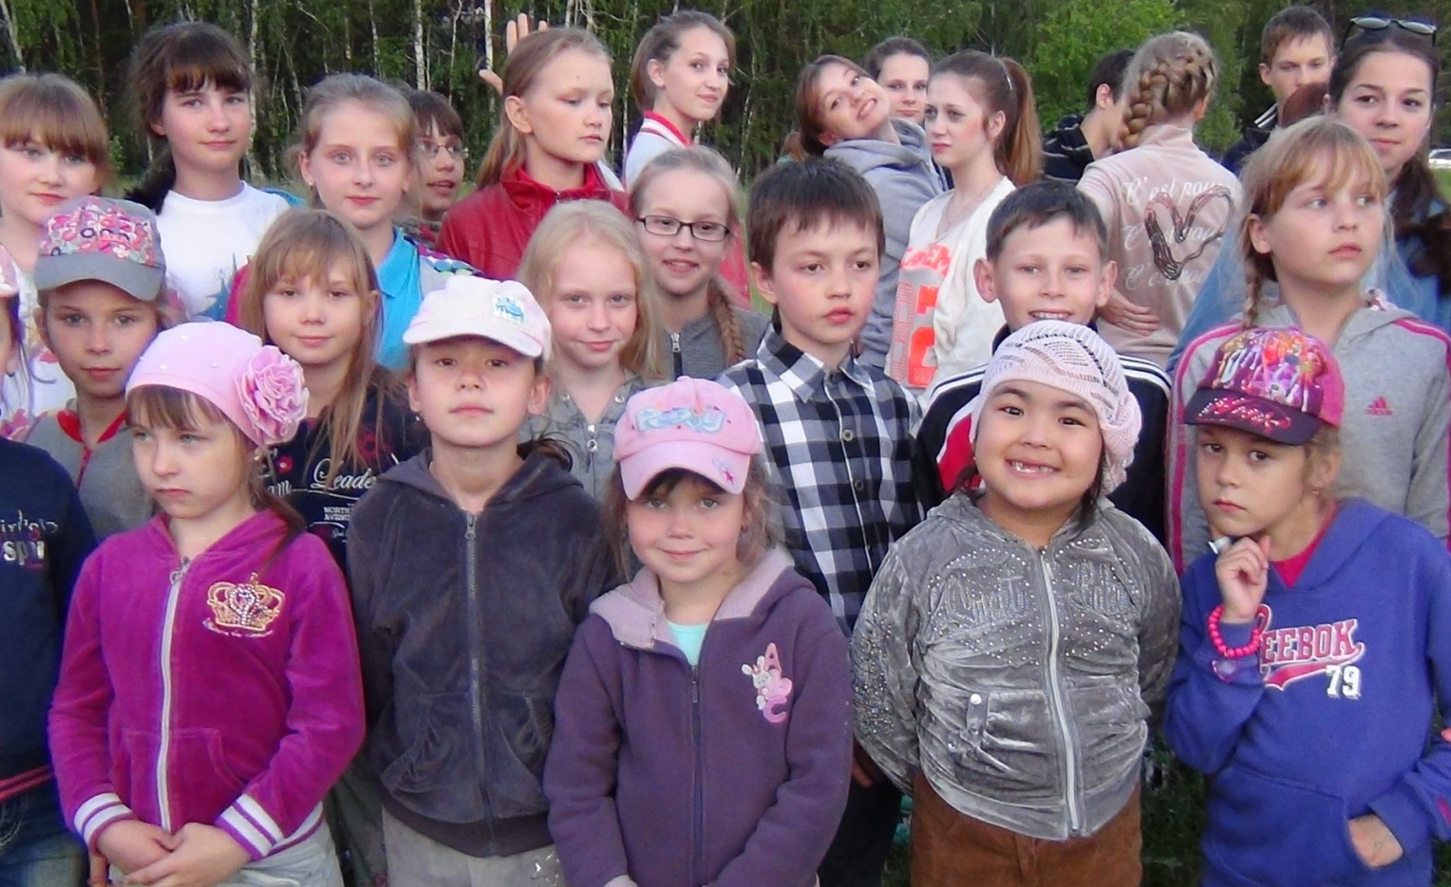
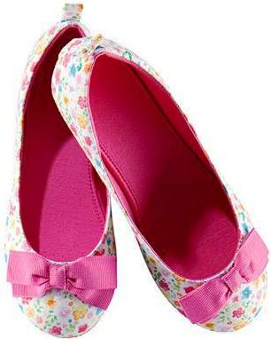
Профильная смена «Лето в ритме танца»
для обучающихся «Студии танца «Звезды Галактики»
10 – 21 июня 2013

Slide 23
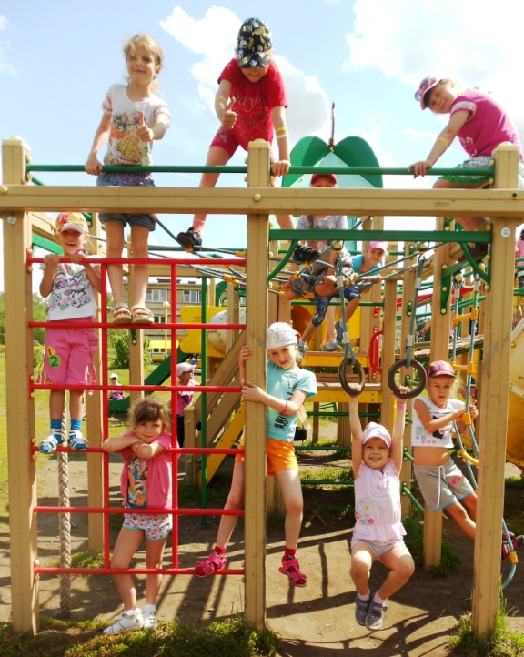
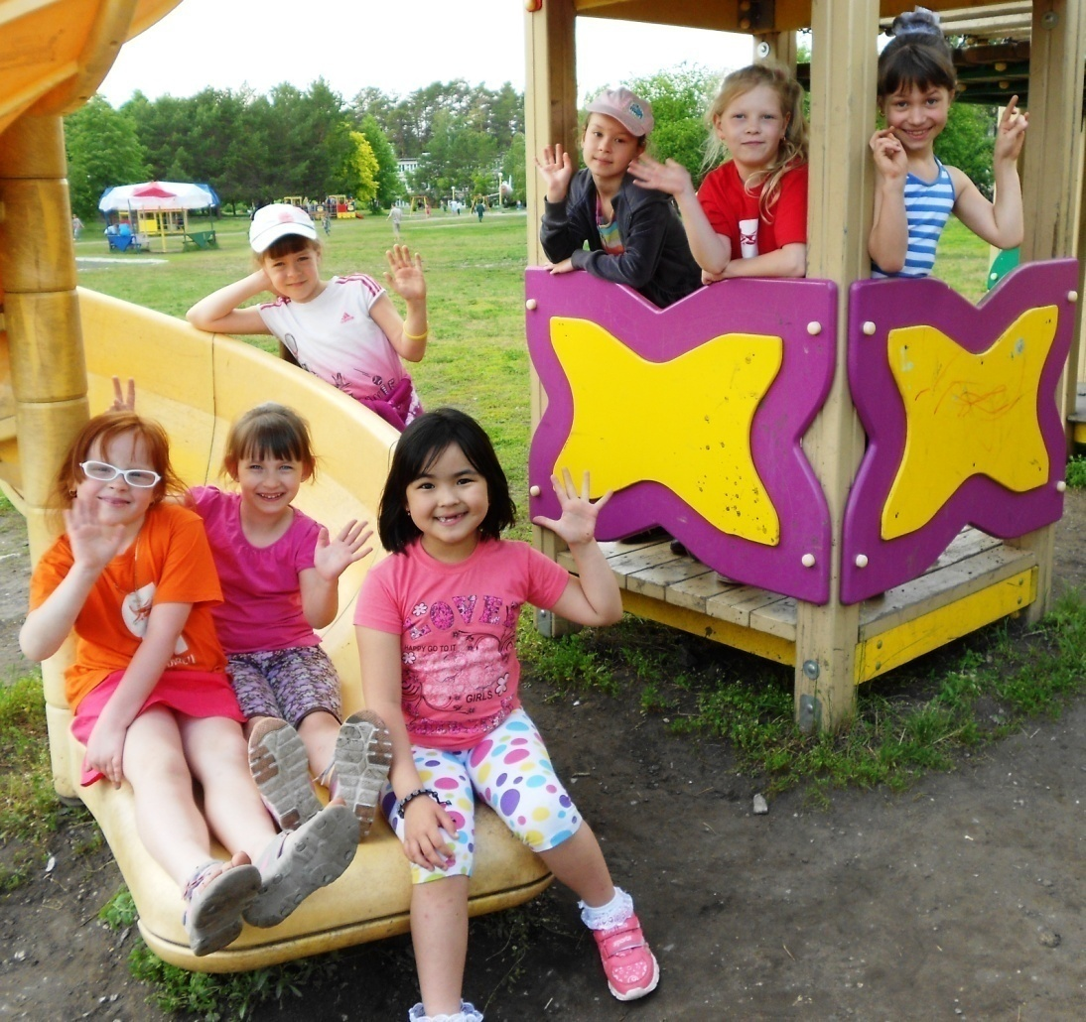
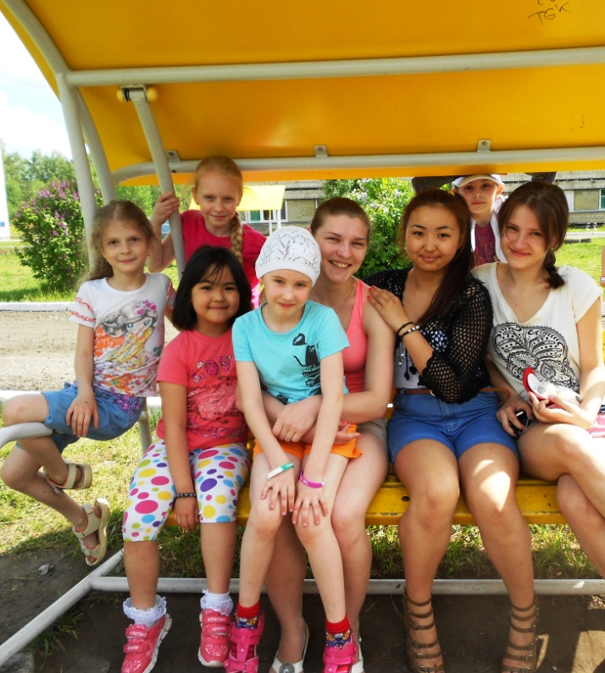

Slide 24
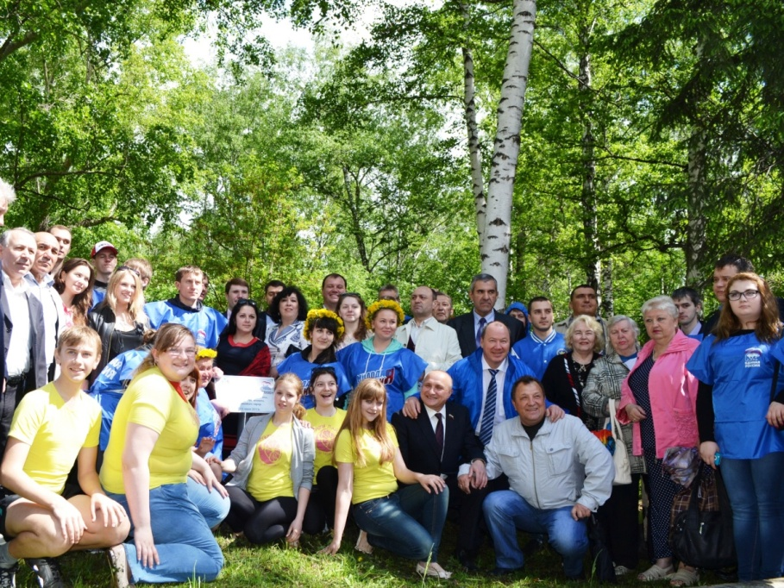
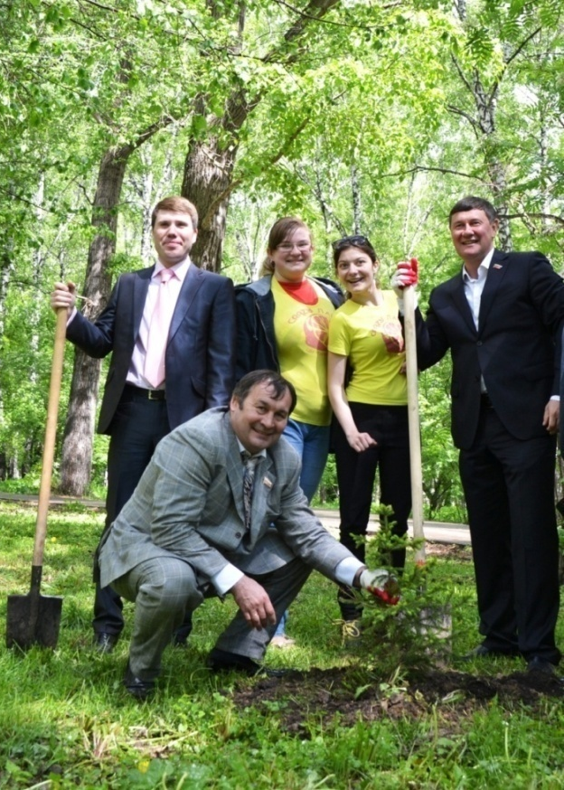
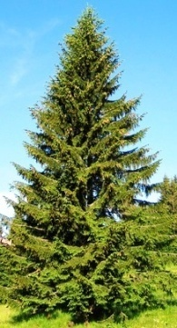
Летний марафон
вожатского отряда «Crazy Лайм»
Областное мероприятие «Аллея дружбы»,
посвящённое Дню России
11 июня 2013

Slide 25
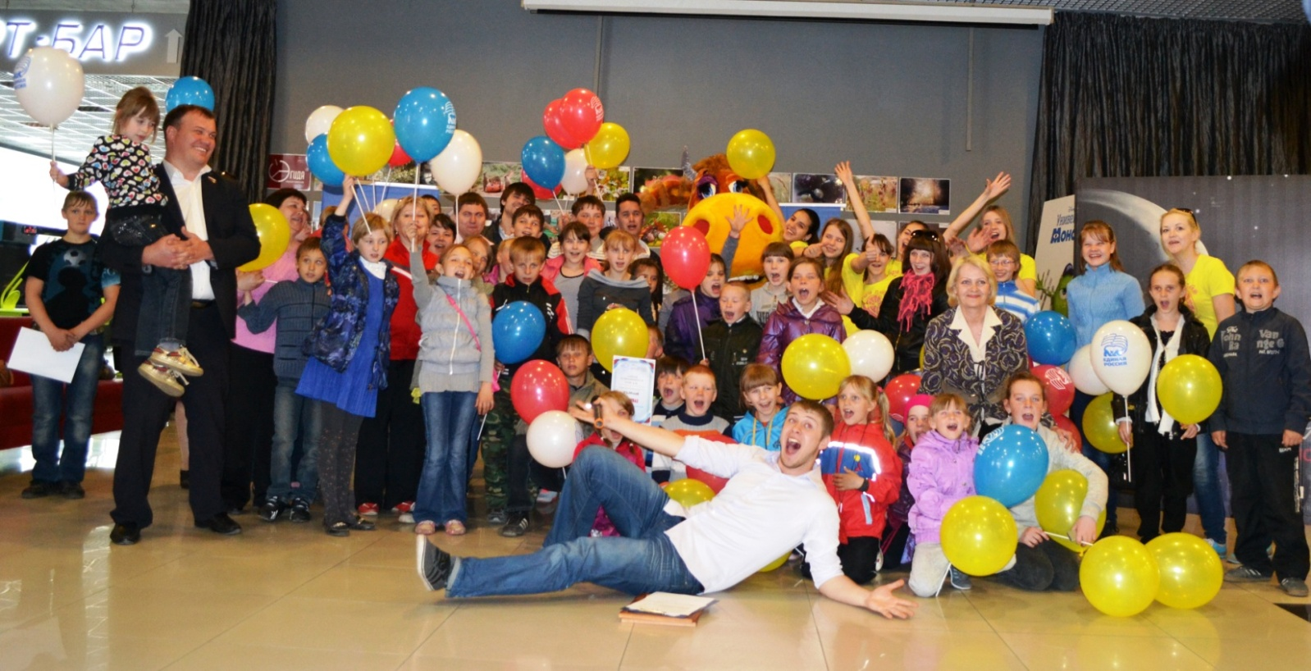
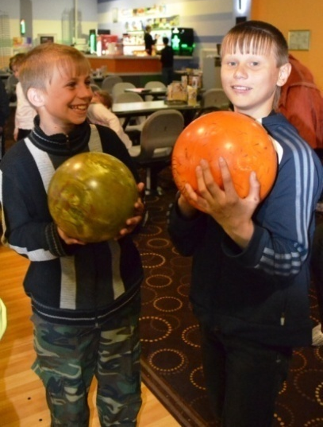
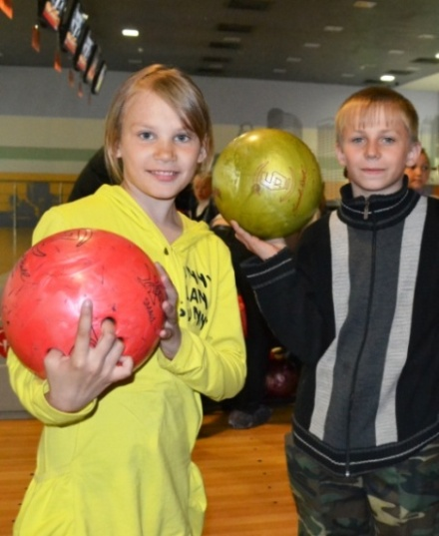
Турнир по боулингу среди детей детских домов НСО
4 июня 2013

Slide 26
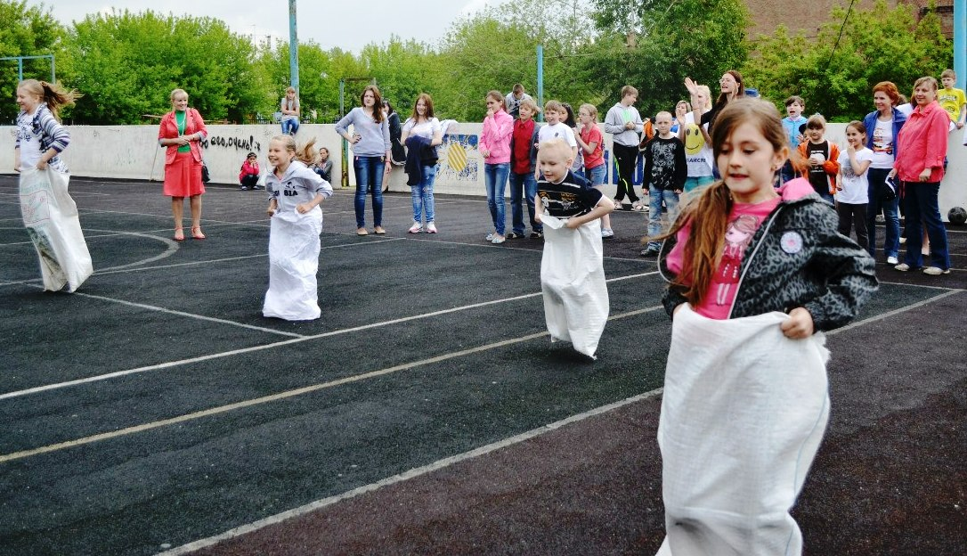
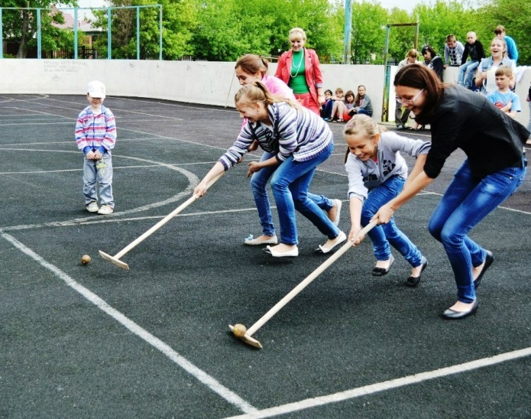
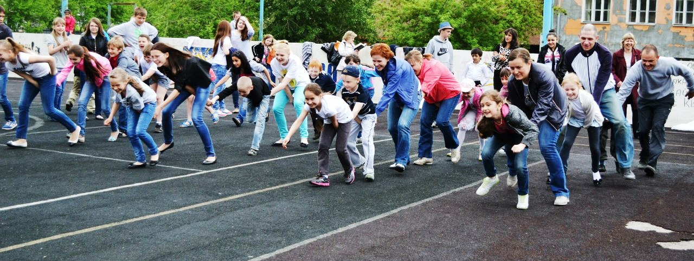
«Весёлые старты»,
посвящённые Дню России и Дню Семьи
12 июня 2013

Slide 27
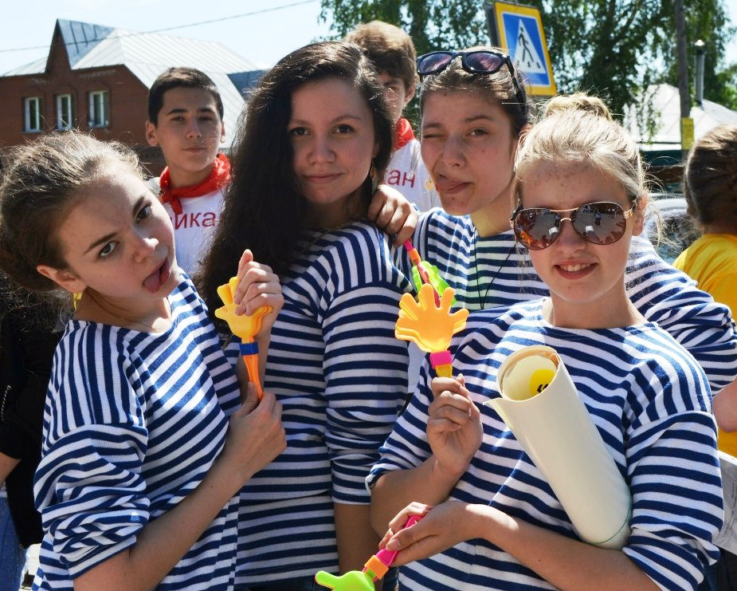
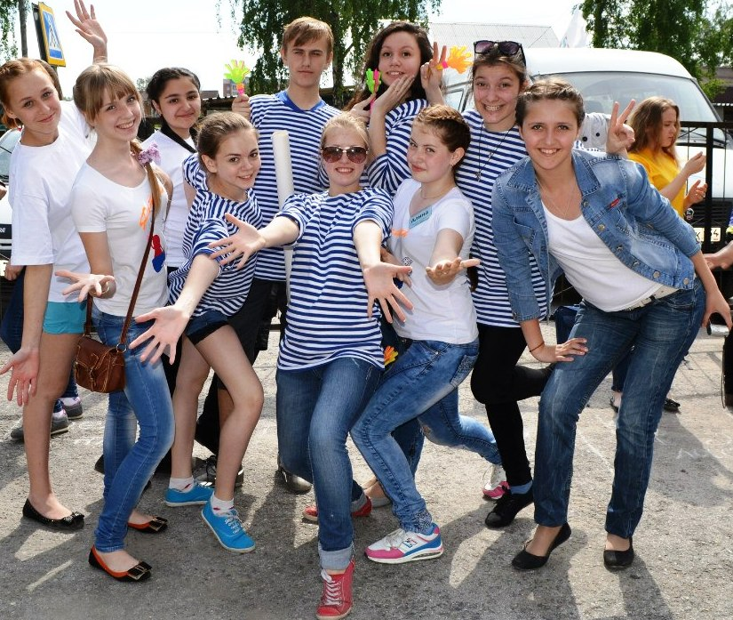
Участие в городском слете вожатских отрядов «Стриж»
Июнь, август 2013

Slide 28
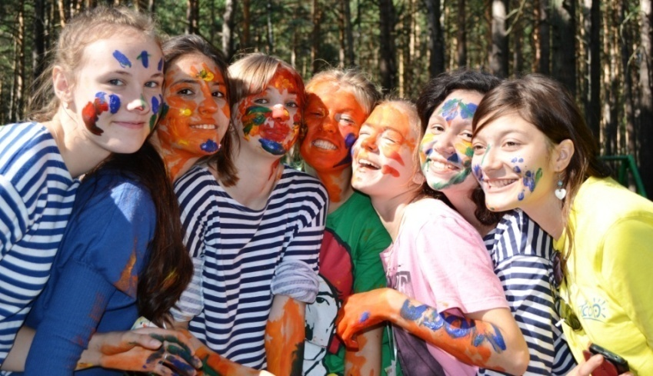
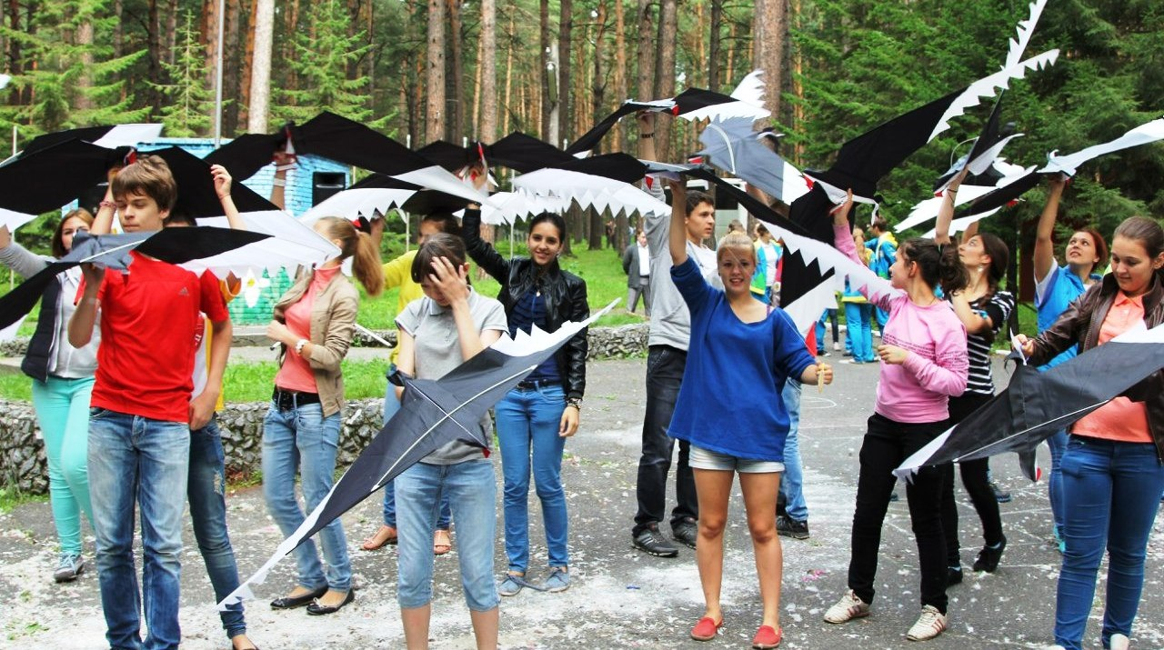
Участие в городской профильной смене в рамках
слета вожатских отрядов «Стриж»
17 – 21 августа 2013

Slide 29
«… И снова море зовёт!»
Участие в областной профильной смене
«Юный моряк-2013»
1 – 14 июля 2013

Slide 30
Профильные смены ВСШ «Союз»
Участие в городской профильной смене
«Я гражданин России»
8 июня – 13 июня 2013

Slide 31
Организация, проведение и участие в городской
профильной смене «Юный спасатель-2013» .
Всероссийского движения «Школа безопасности»
10 июня – 18 июня 2013

Slide 32
Организация, проведение и участие в областной
профильной смене ВПК,
в том числе десантного профиля
5 – 19 августа 2013

Slide 33
Организация, проведение и участие в областной
профильной смене «Юный десантник-2013»
21 июля – 03 августа 2013

Slide 34
«Романтики» и летом романтики!
Участие в региональном фестивале авторской песни
«Бригантина поднимает паруса»
7 – 09 июня 2013

Slide 35
Участие в VI Межрегиональном фестивале
авторской песни «Свой остров»
3 – 04 июля 2013

Slide 36
Участие в областной школе авторской песни
«ШАПка», НСО
12 – 14 июля 2013

Slide 37
Участие в выставке-ярмарке «Нас много, и все мы разные» в рамках XXIX выездного сбора НАДО
25 - 26 августа 2013

Slide 38
областная профильная смена
«Школа дизайна»
19 июня – 2 июля 2013

Slide 39
Повышение квалификации в центре
непрерывного бизнес - образования
на Телецком озере
14 - 19 июня 2013

Slide 40
«Кубок лета»
Игровая программа для летних лагерей
дневного пребывания
5 – 25 июня 2013

Slide 42
«Кубок лета» - 2014 «Покоряя вершины»
июнь 2014

Slide 43
Профильная смена «Мастерская под солнцем»
2 – 8 июня 2014

Slide 44
Открытое первенство по шахматам
2 – 5 июня 2014

Slide 45
Всем тёплого ЛЕТА

